Slide 1

芳香族化合物、芳香烃和苯的同系物的关系
类别 |  | 芳香族 化合物 | 芳香烃 | 苯的同系物
区 别 | 定 义
 | 结构
 | 元素组成
分子中含有一个苯环，苯环上的侧链全为烷烃基的芳香烃，满足通式C_{n}H_{2n-6}(n≥6)
含有苯环
的化合物
含有苯
环的烃
至少有一个苯环
至少有一
个苯环
只有一个苯环
除C、H以外，可
能还有其他元素
只有C、H两
种元素
只有C、H两种元素

Slide 2
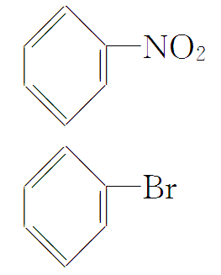
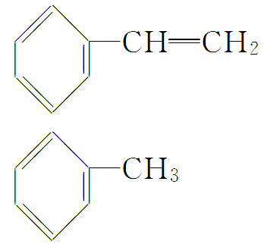
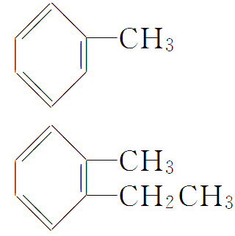
类别 |  | 芳香族 化合物 | 芳香烃 | 苯的同系物
区 别 | 实 例
关系 示意图
芳
香
族
化
合
物
芳
香
烃
苯的同
系物

